Slide 1


366
ДНЕЙ
ДОБРЫХ
ДЕЛ

Slide 2
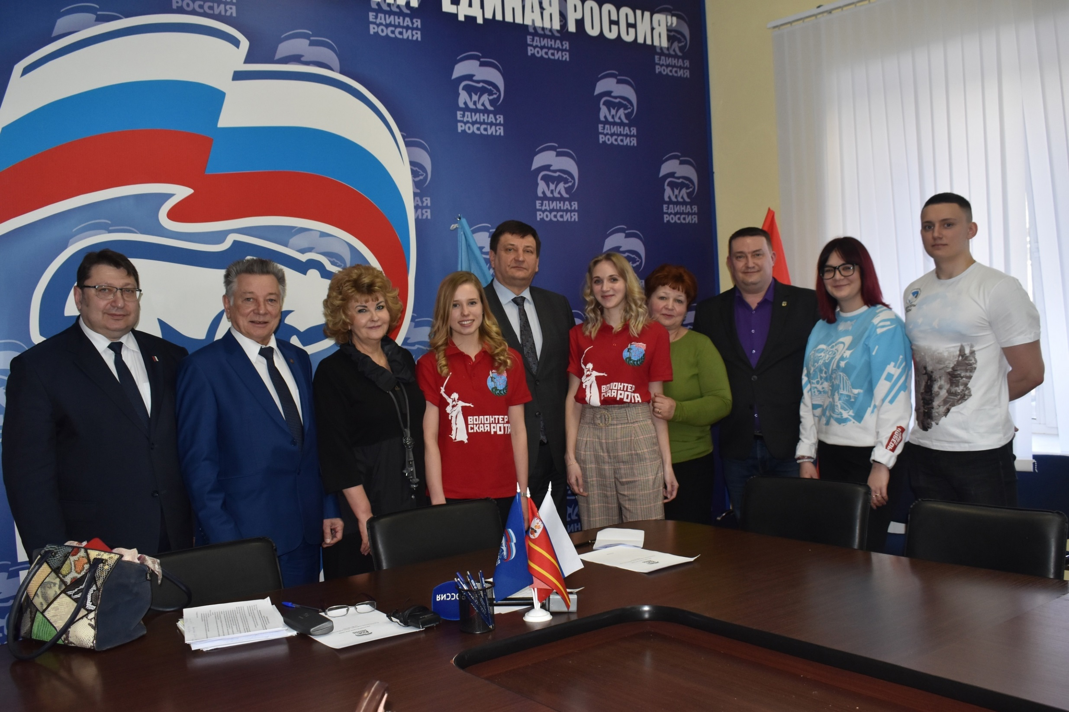

УЧРЕДИТЕЛЬНОЕ СОБРАНИЕ
ПО ФОРМИРОВАНИЮ ВОЛОНТЕРСКОГО ЦЕНТРА ОКАЗАНИЯ ПОМОЩИ ГРАЖДАНАМ В СВЯЗИ С РАСПРОСТРАНЕНИЕМ ПАНДЕМИИ КОРОНАВИРУСА
25 МАРТА 2020 ГОДА

Slide 3
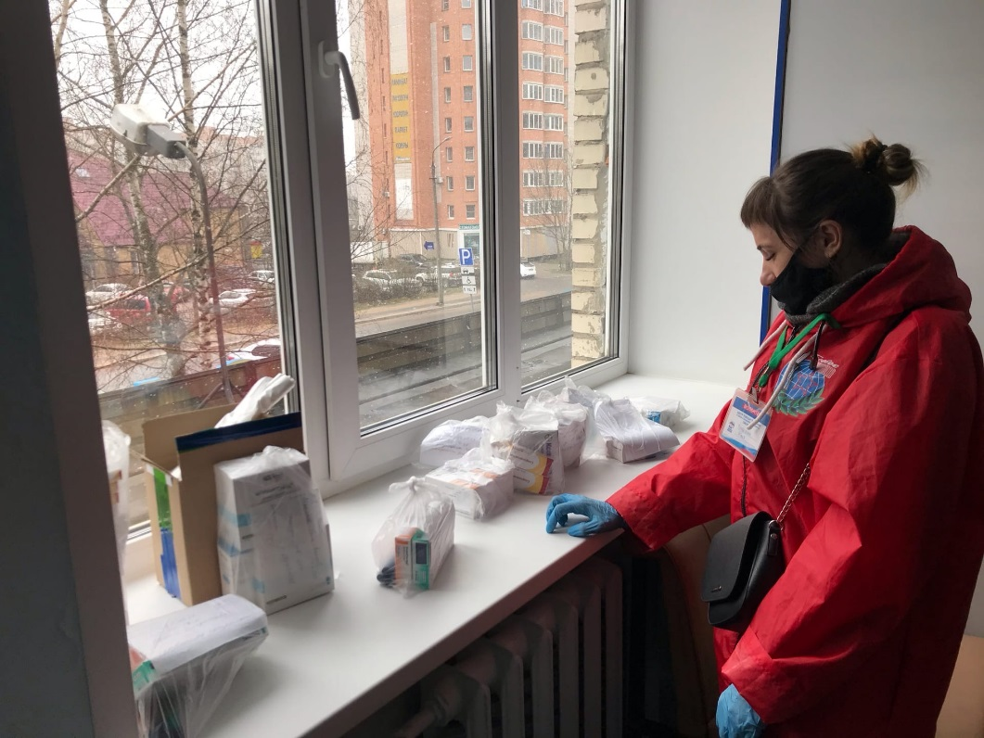
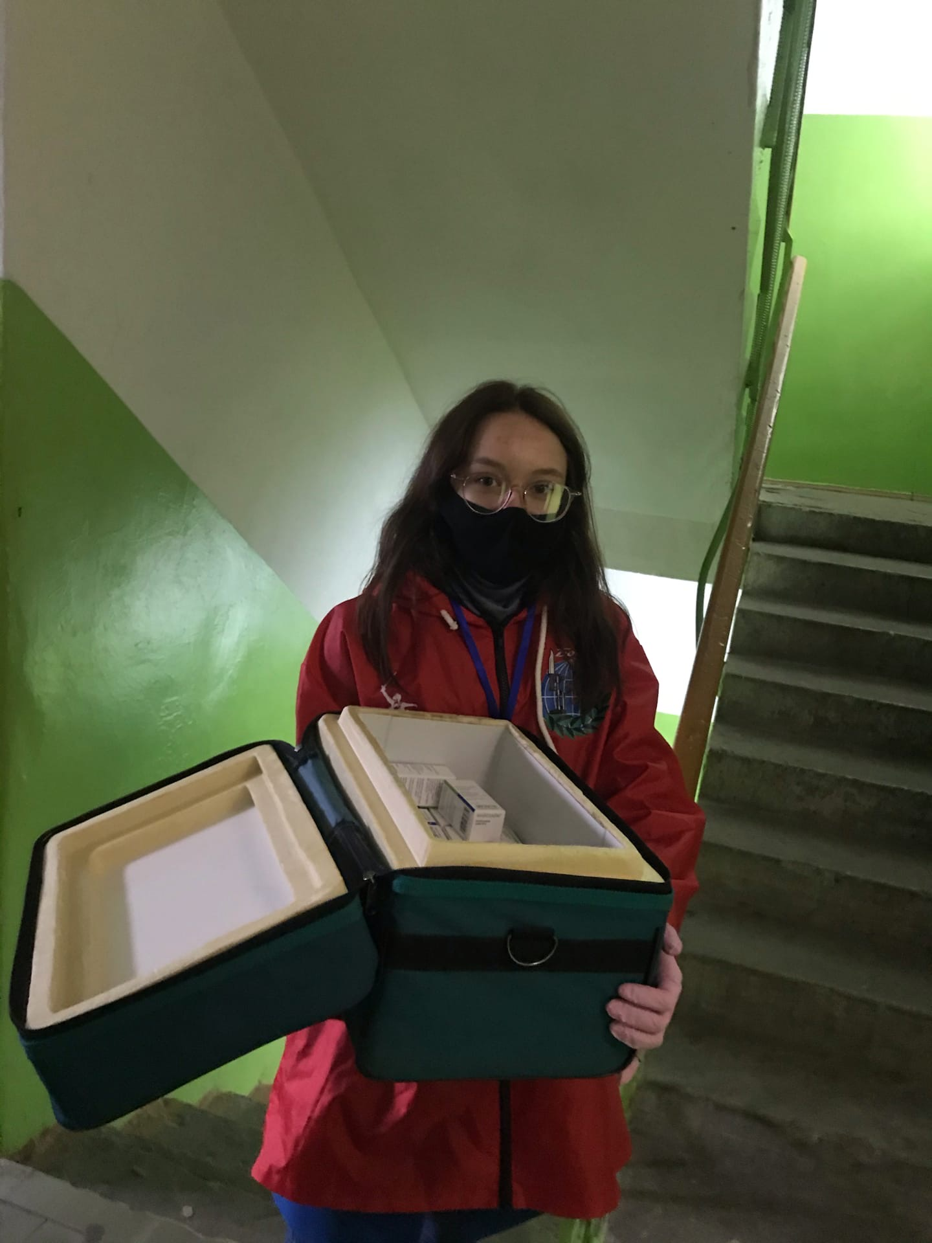
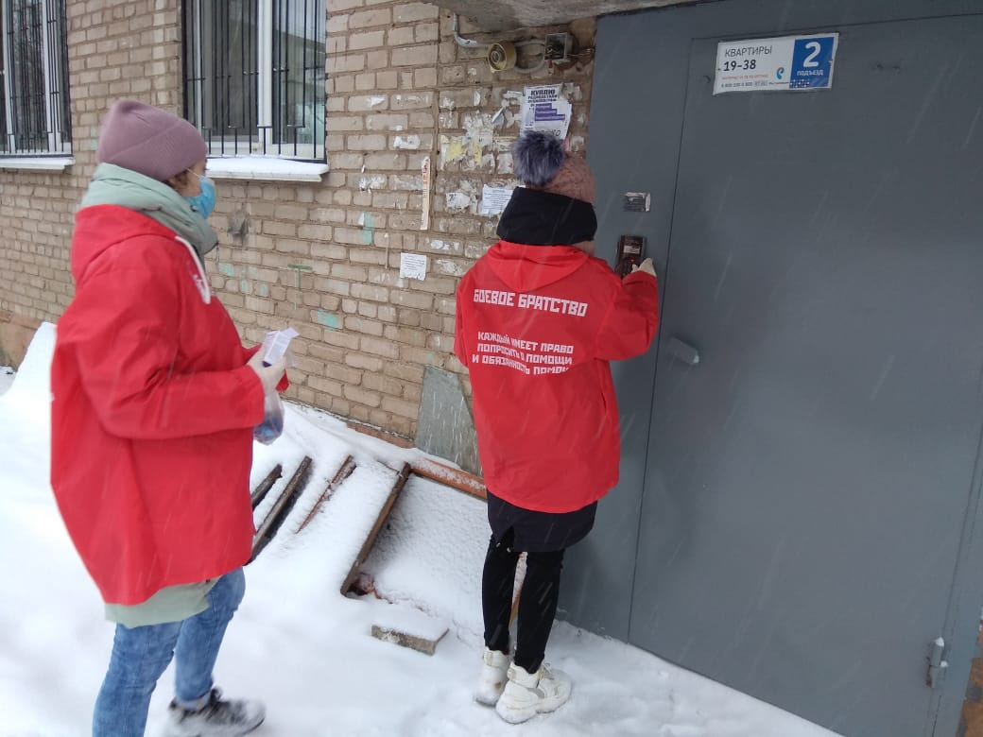
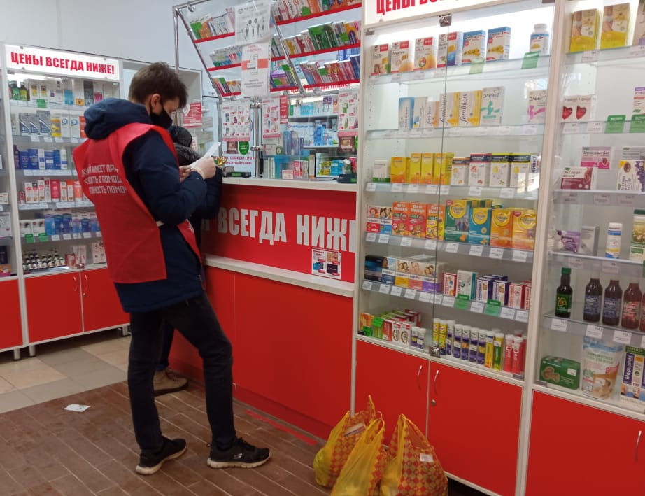
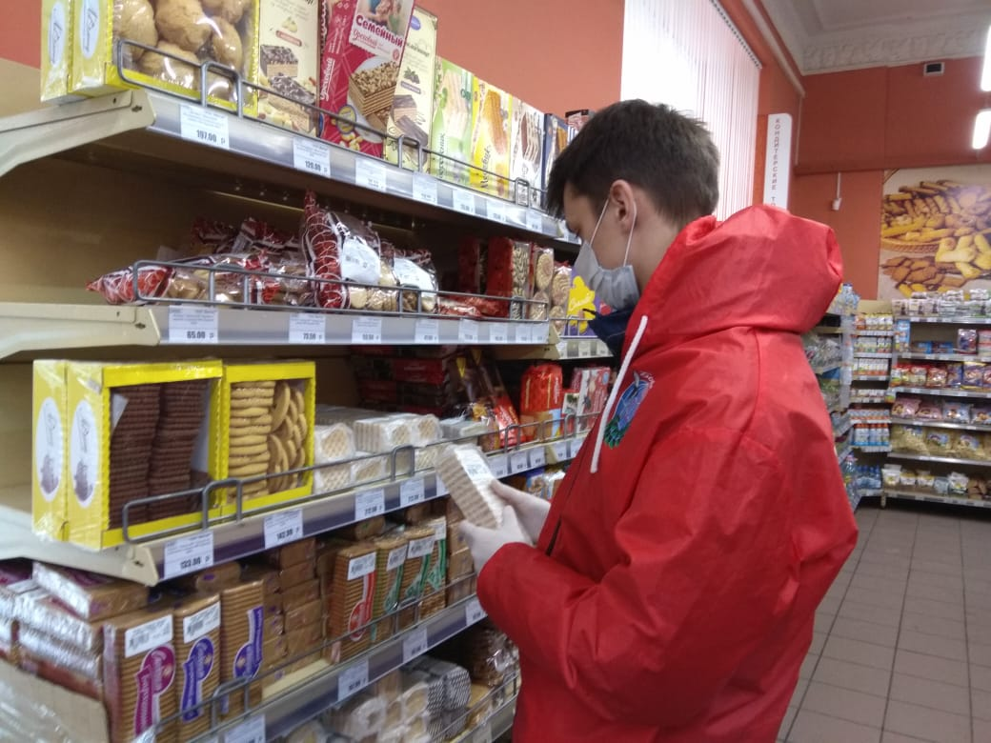
БОЛЕЕ 100
ВОЛОНТЕРОВ

Slide 4
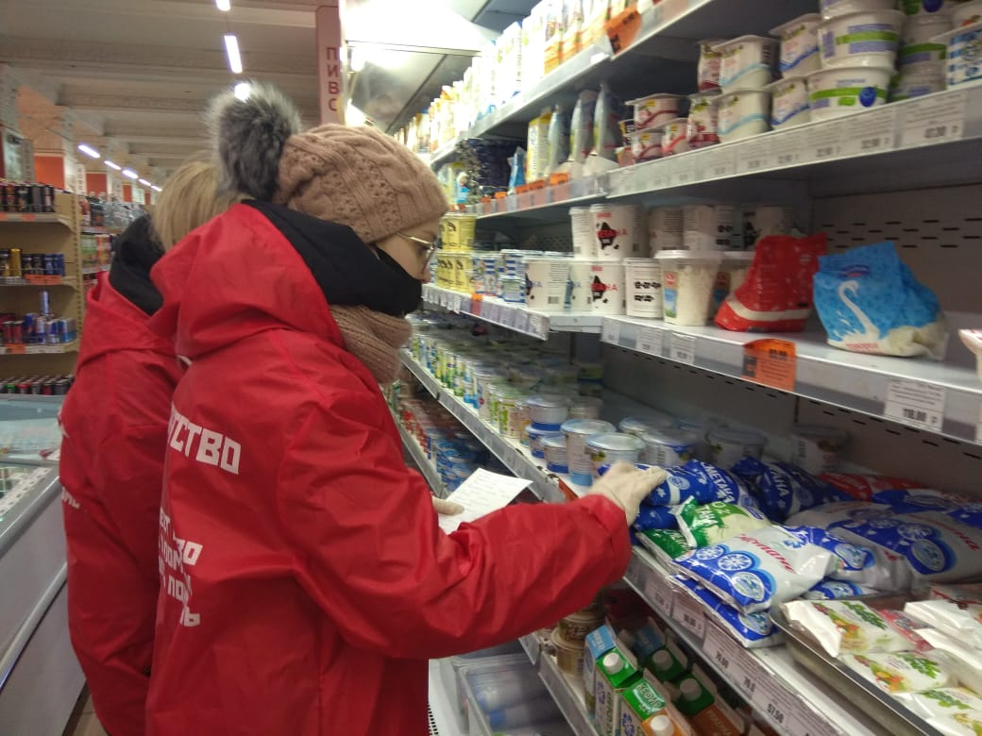
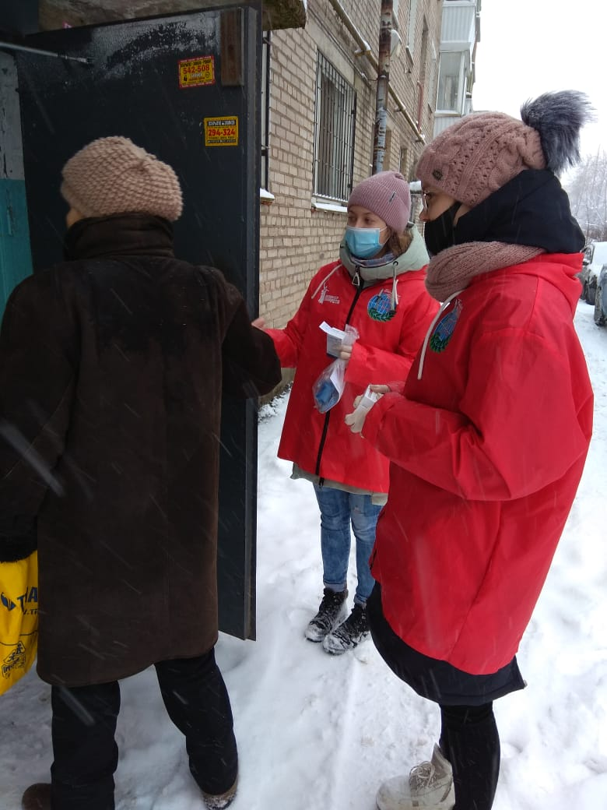
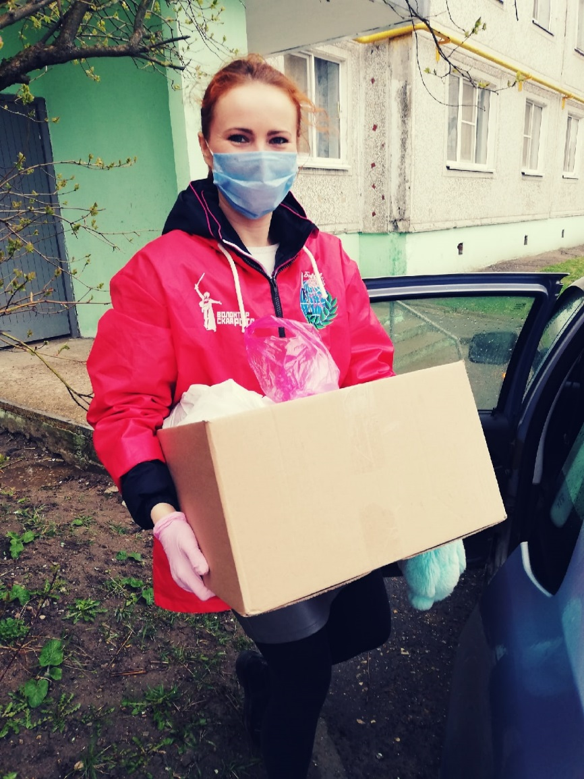
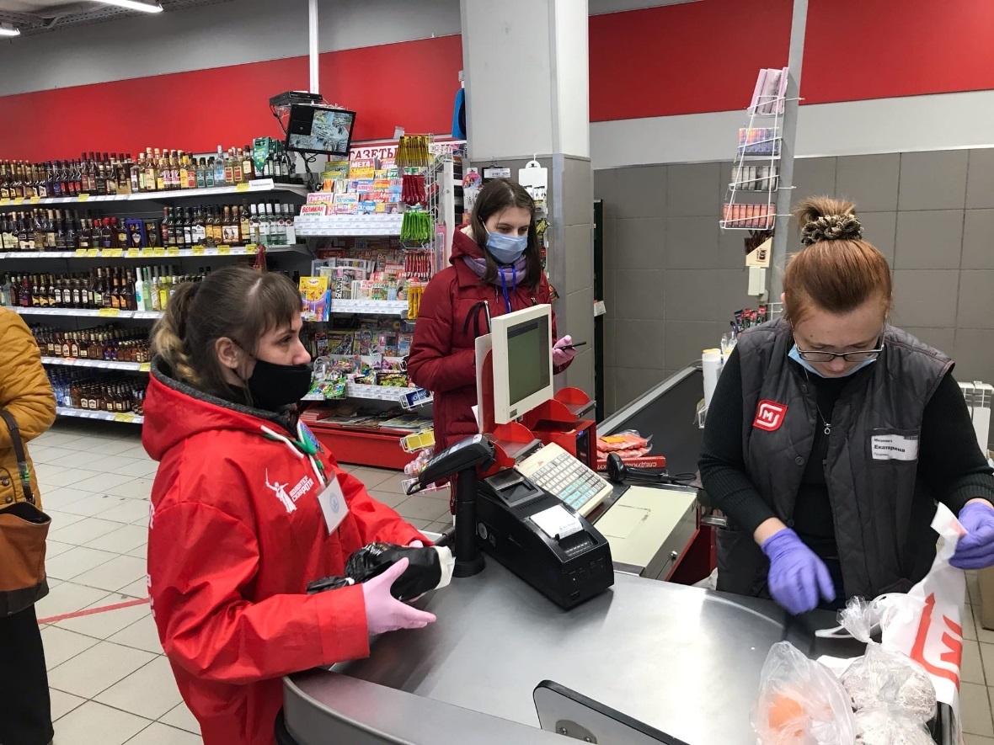
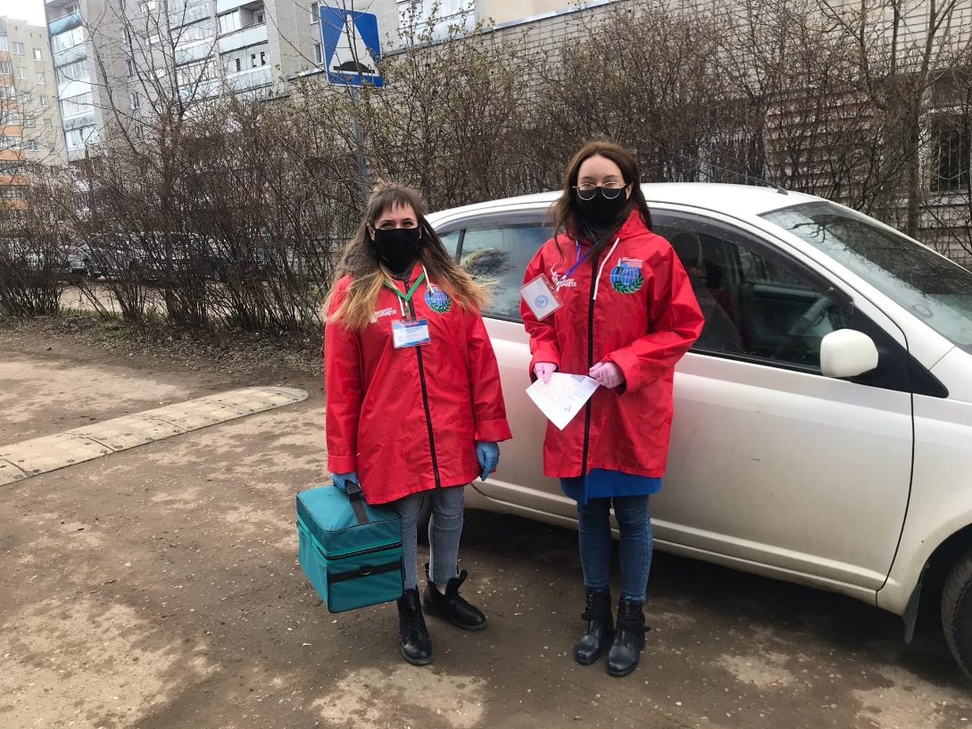
БОЛЕЕ
5000
ЗАЯВОК

Slide 5
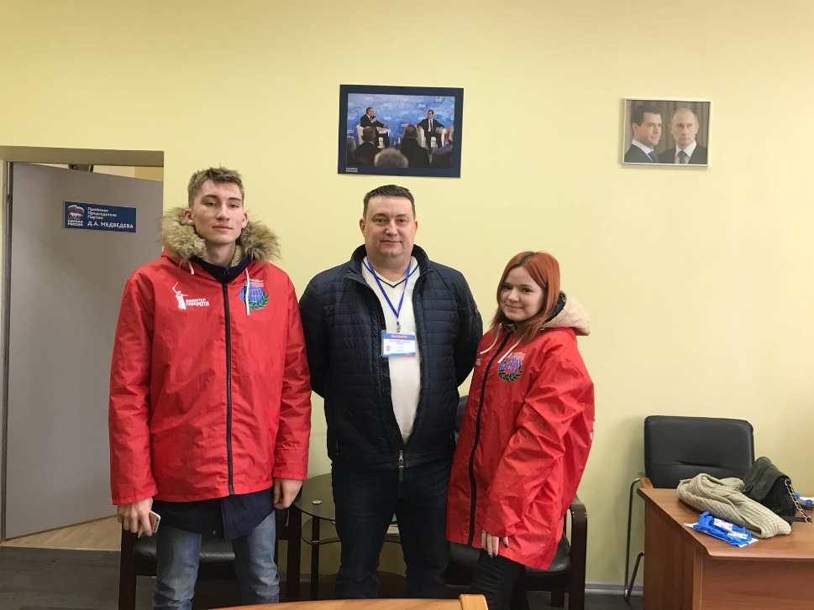
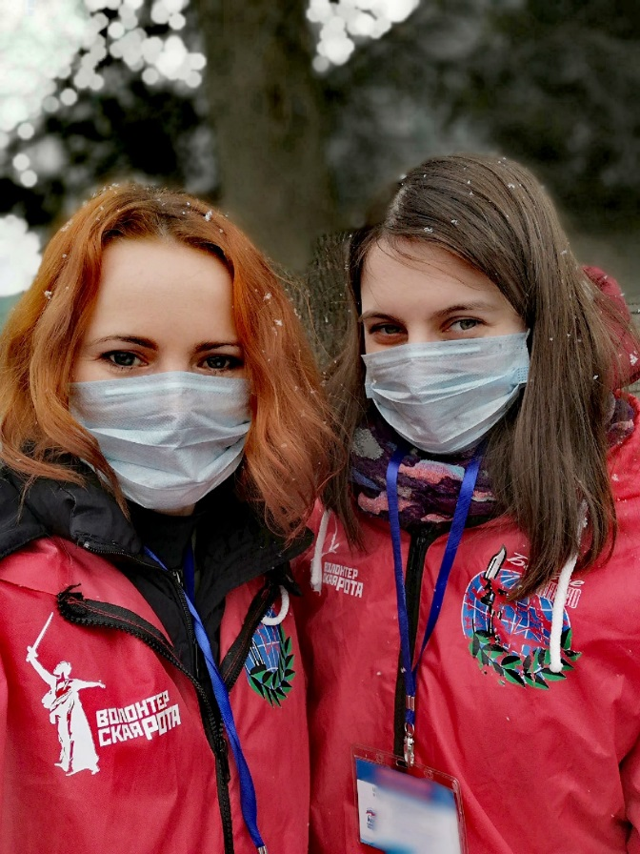
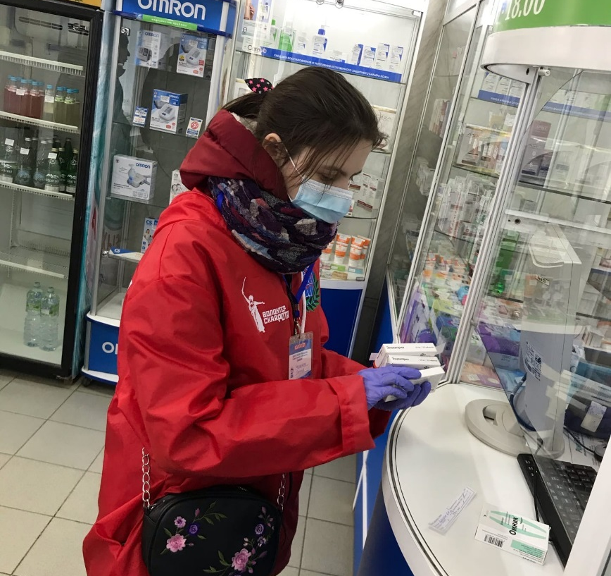
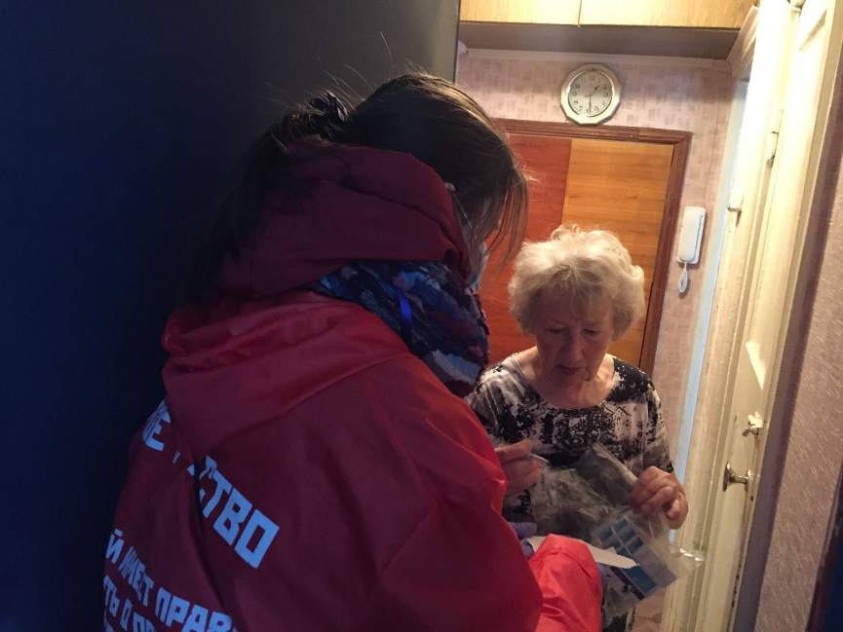
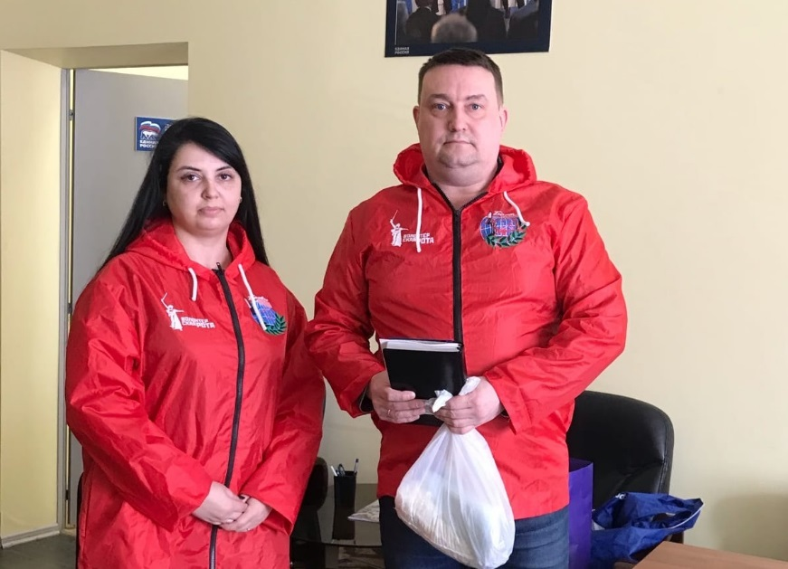
БОЛЕЕ 100
УПОМИНАНИЙ
В СМИ

Slide 6
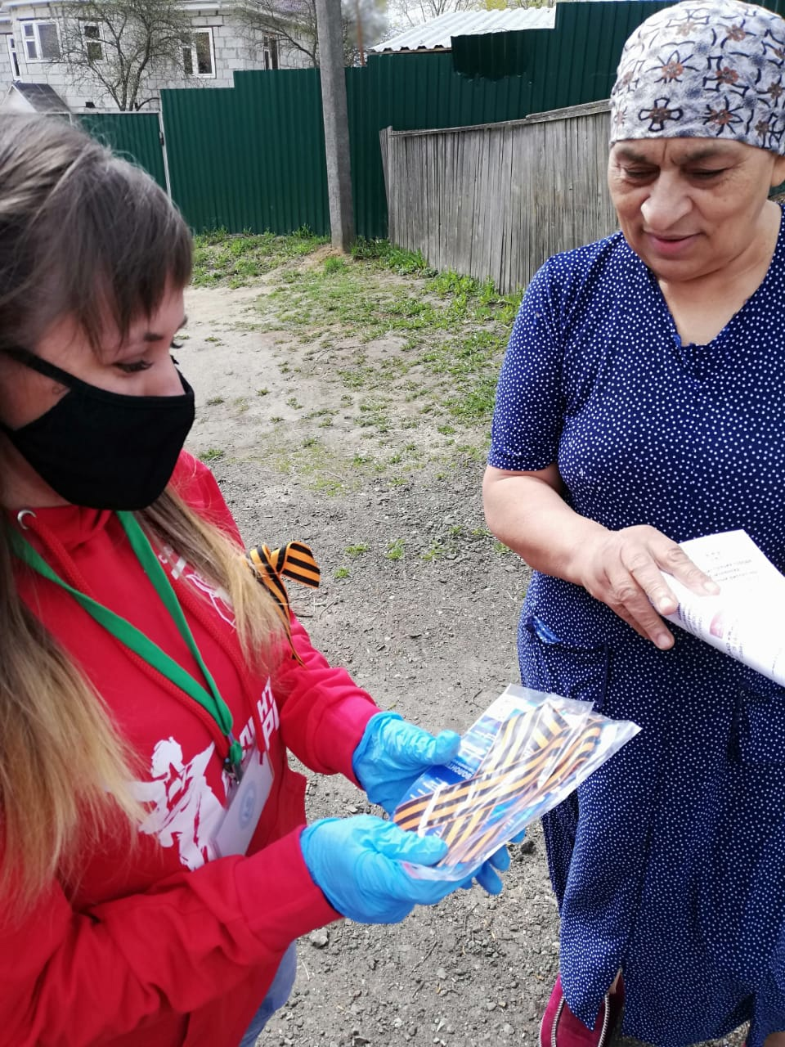
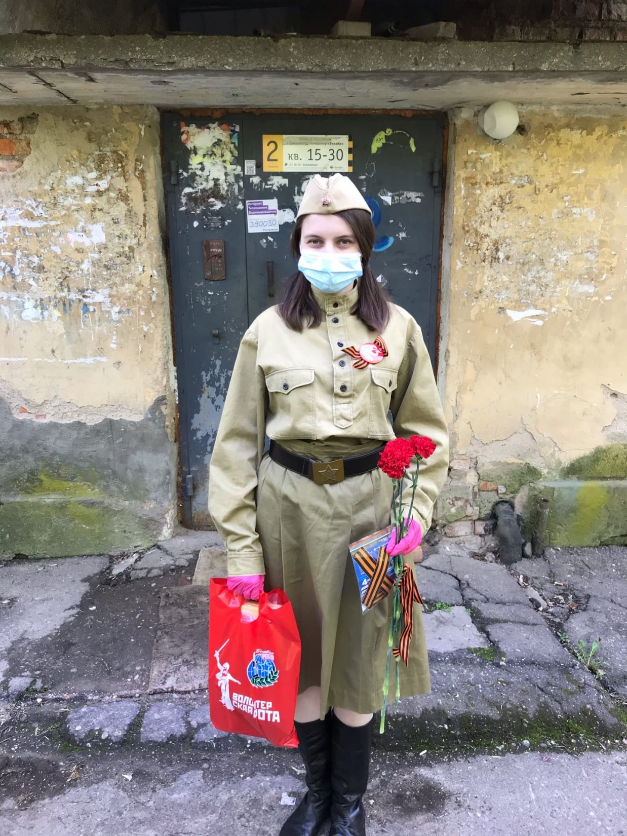
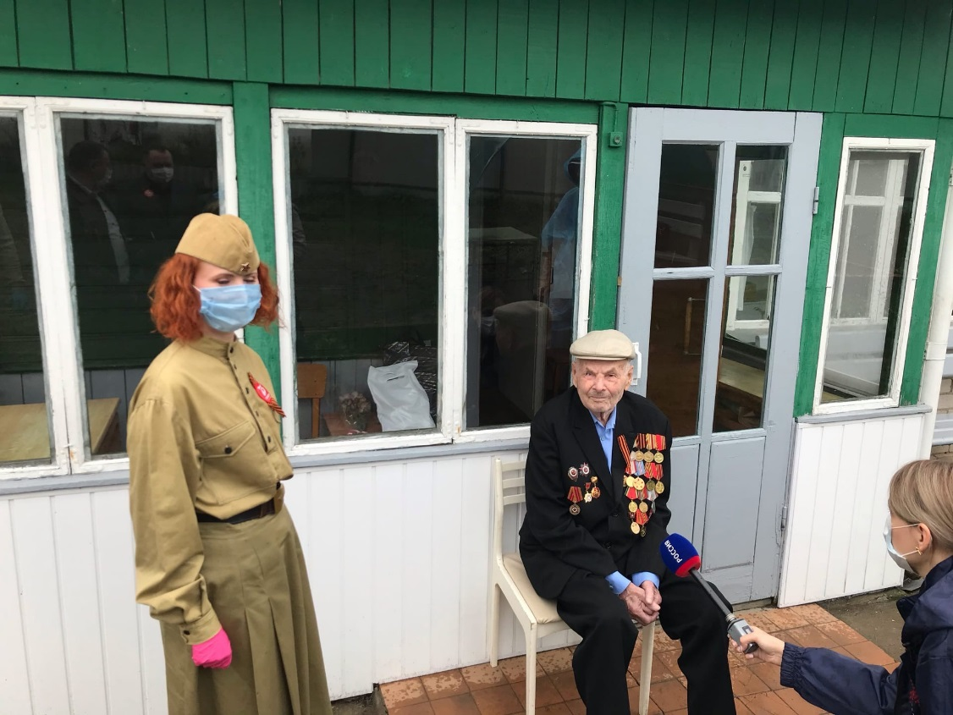
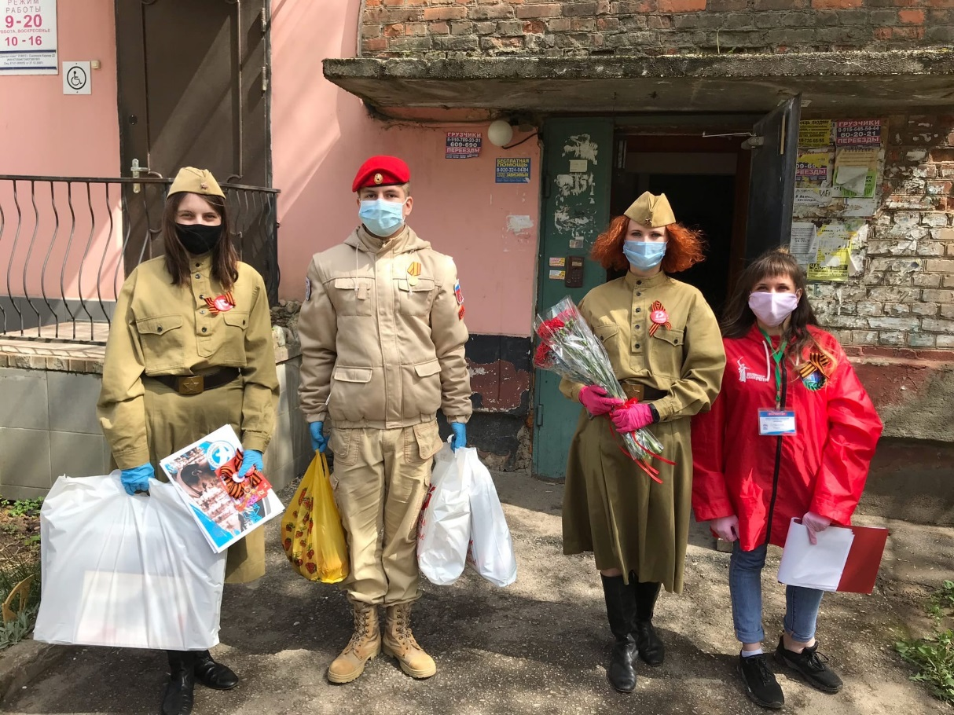
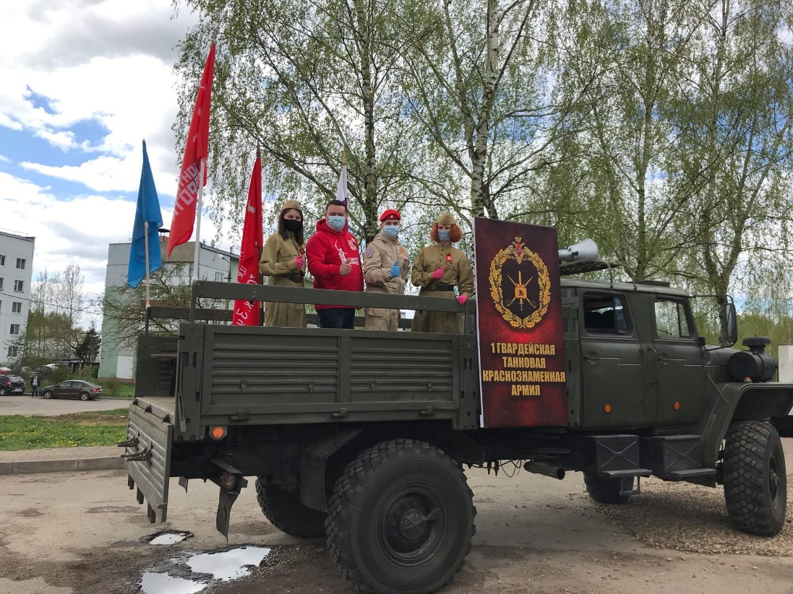

РАЗДАЛИ БОЛЕЕ 5000 ГЕОРГИЕВСКИХ ЛЕНТОЧЕК
ПОЗДРАВИЛИ
С ДНЕМ ПОБЕДЫ
БОЛЕЕ 100
ВЕТЕРАНОВ

Slide 7
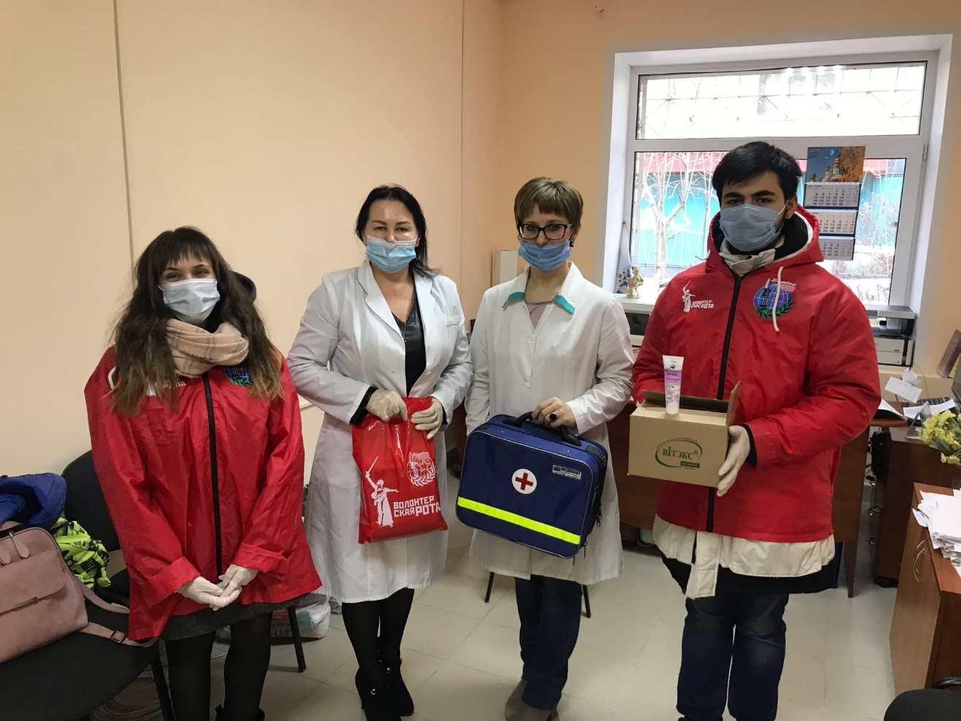
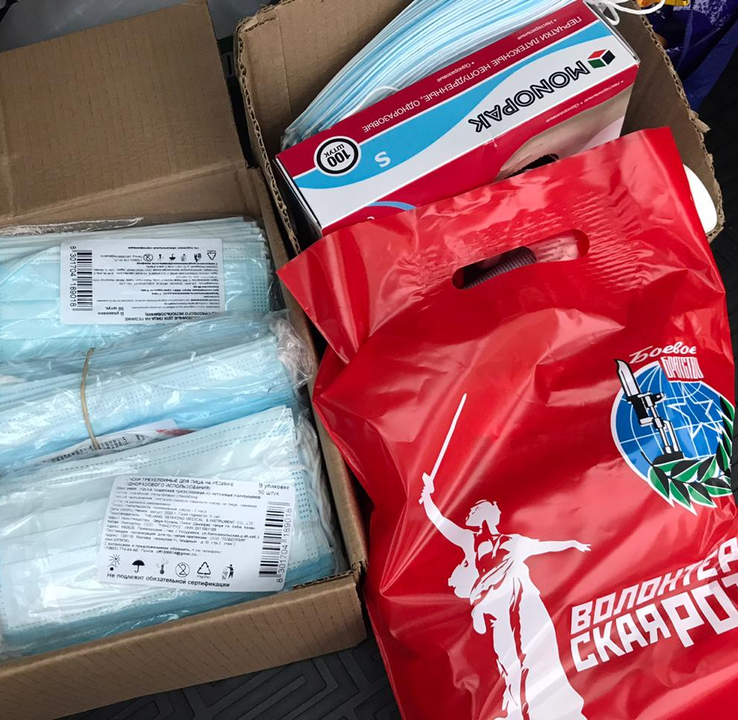
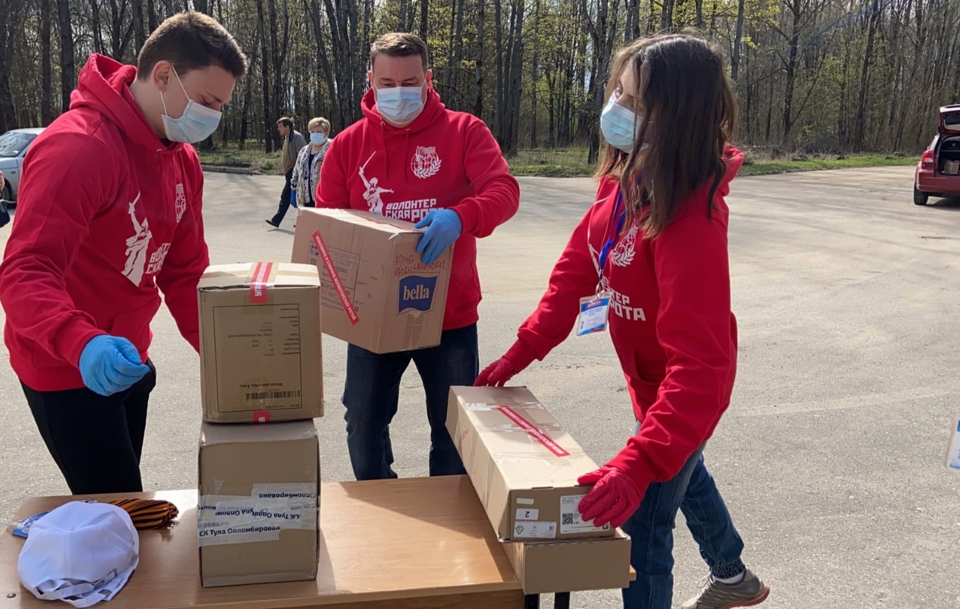
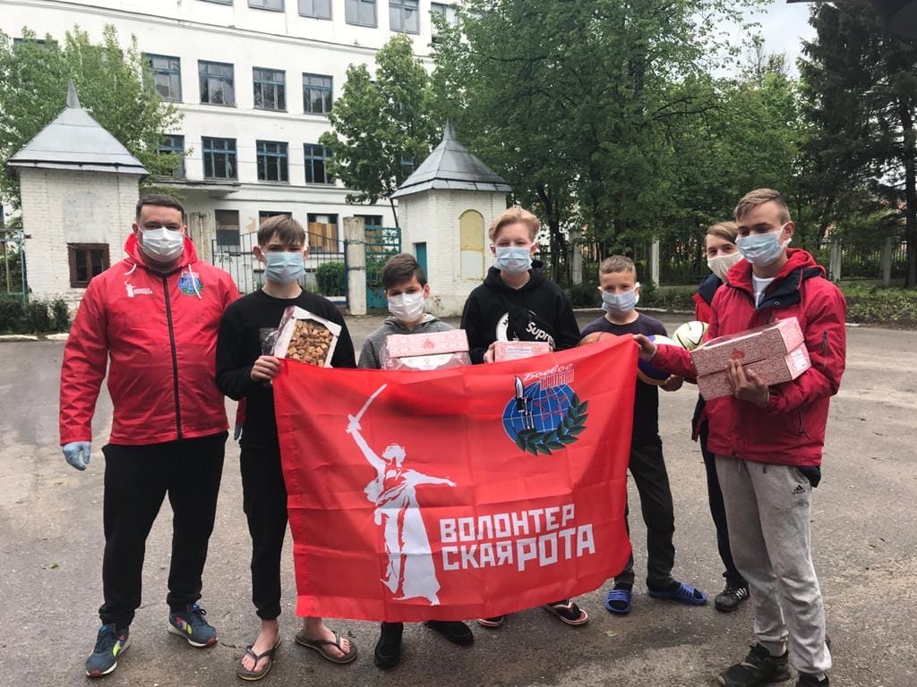
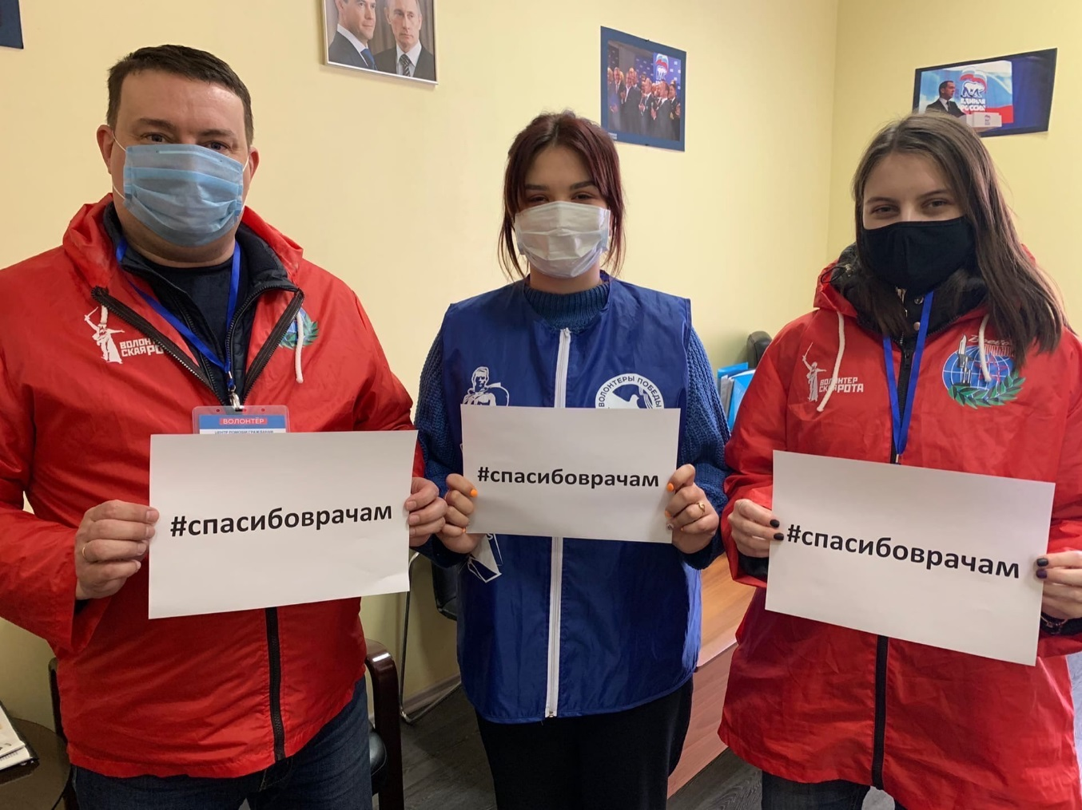
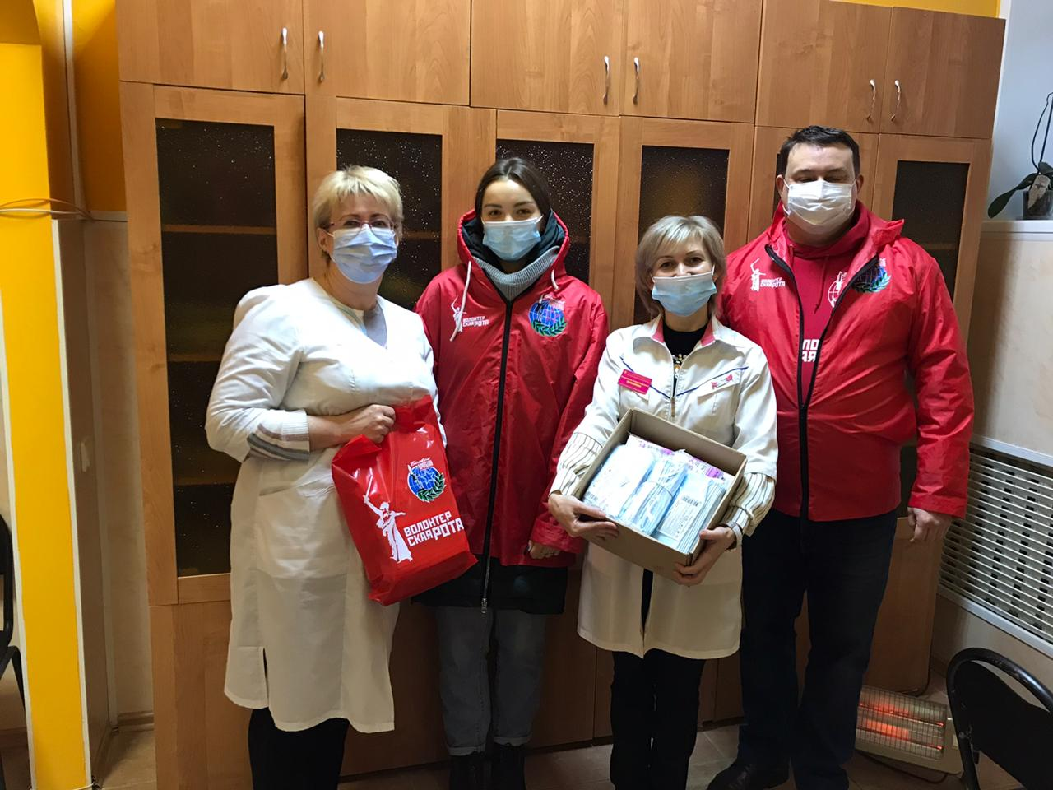
ПЕРЕДАЛИ БОЛЕЕ 10000 СИЗов

Slide 8
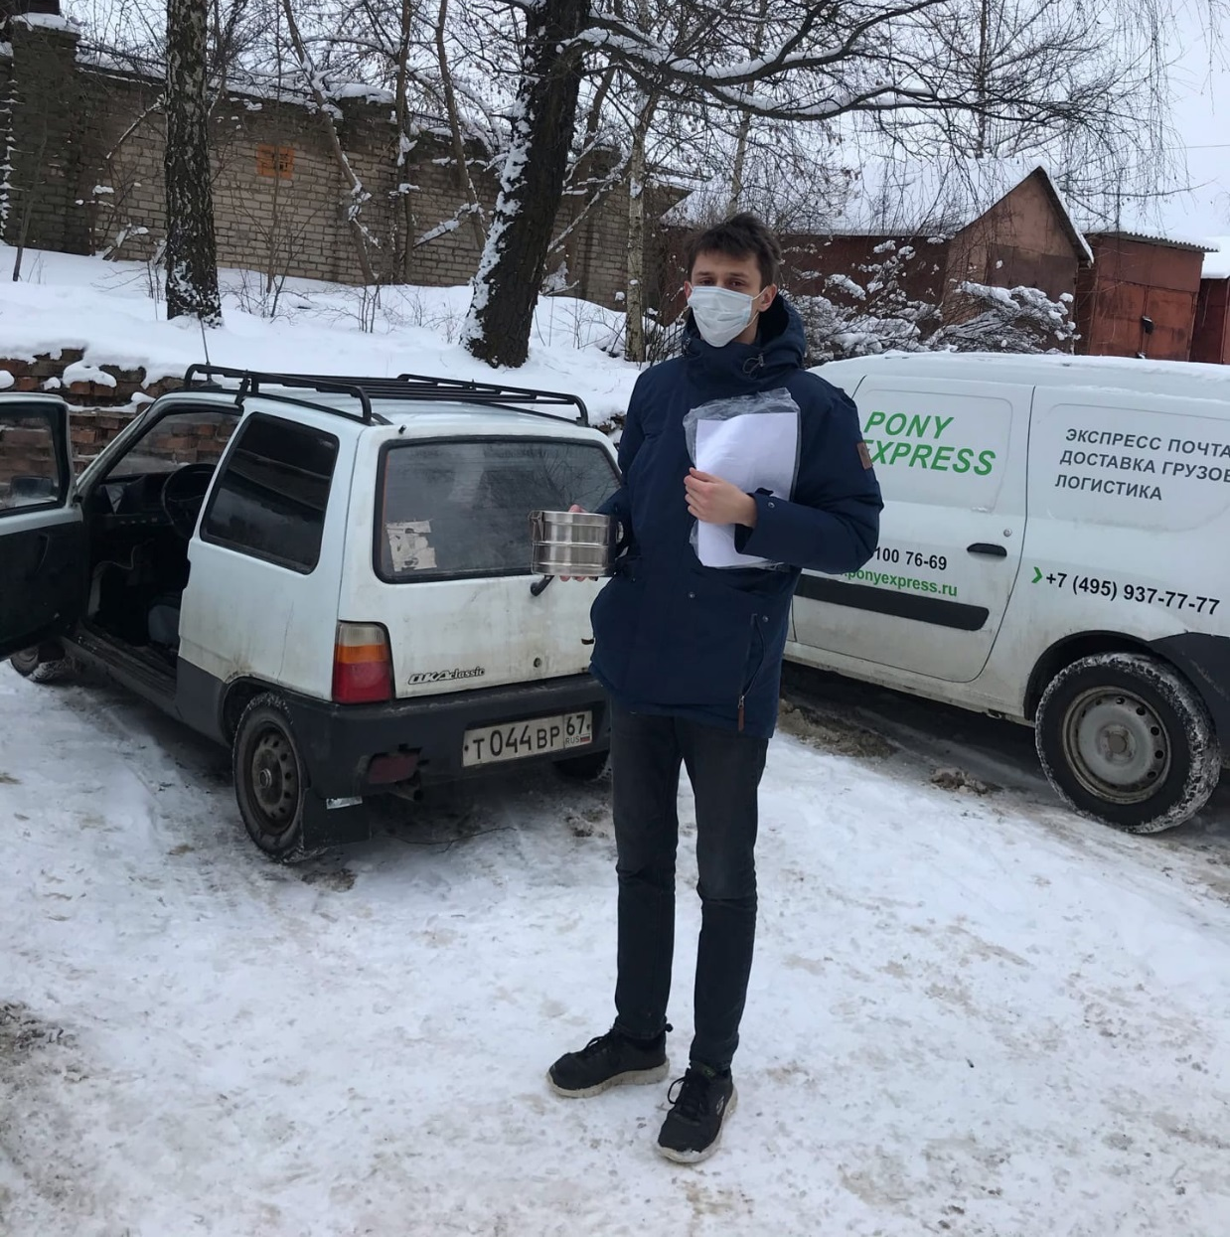
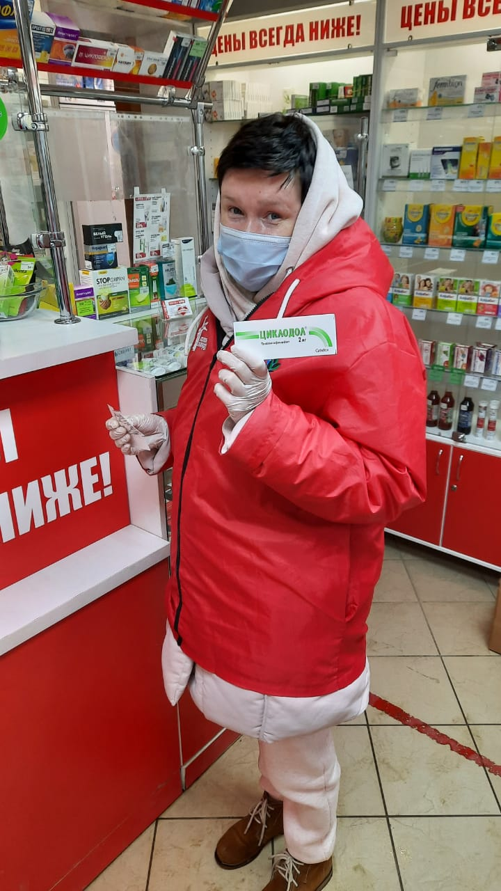
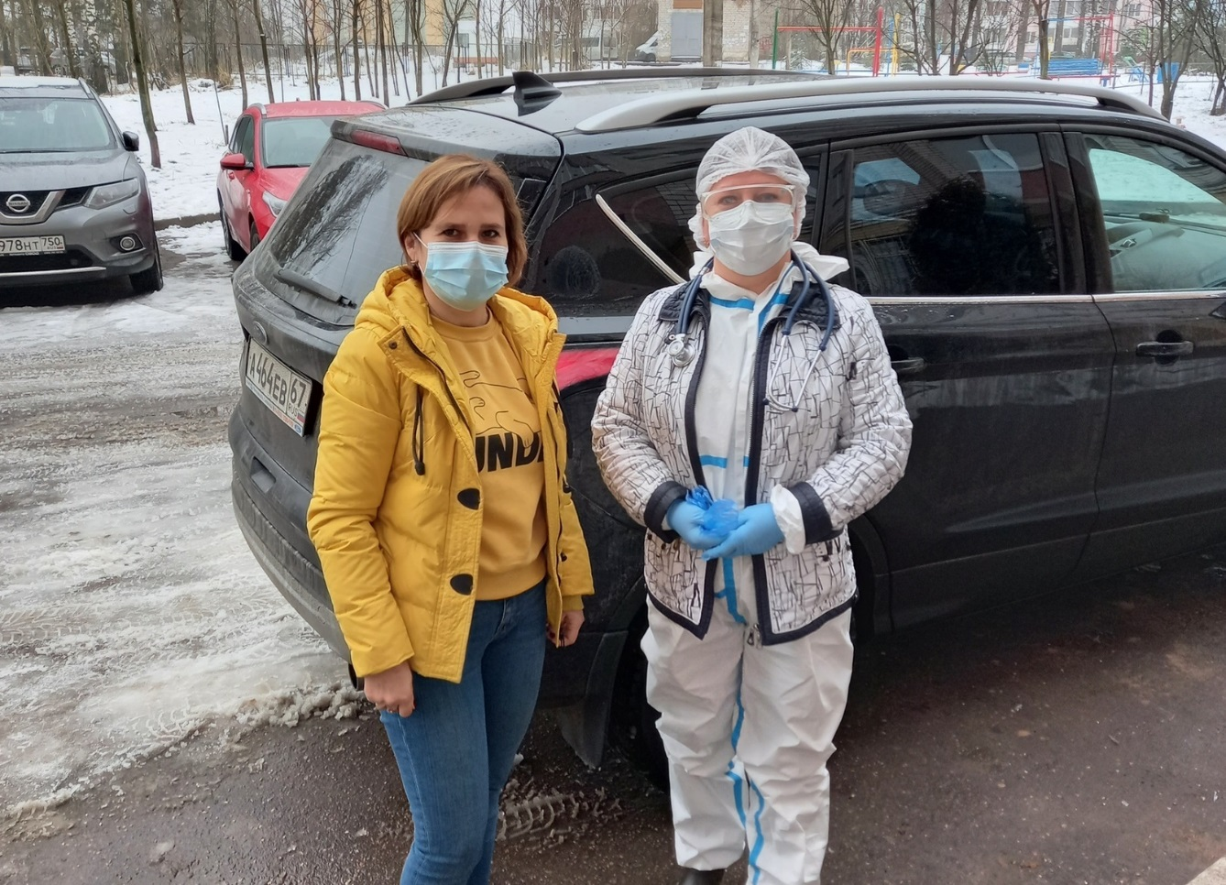
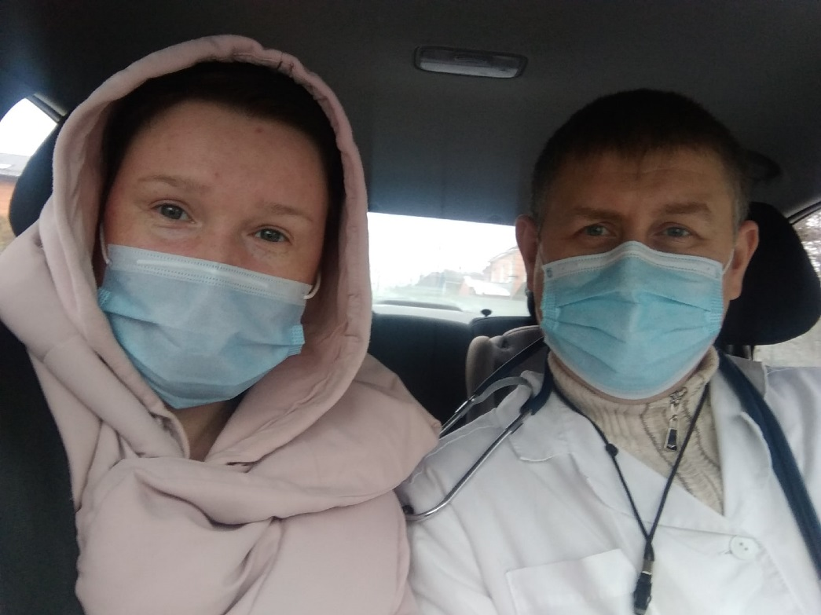
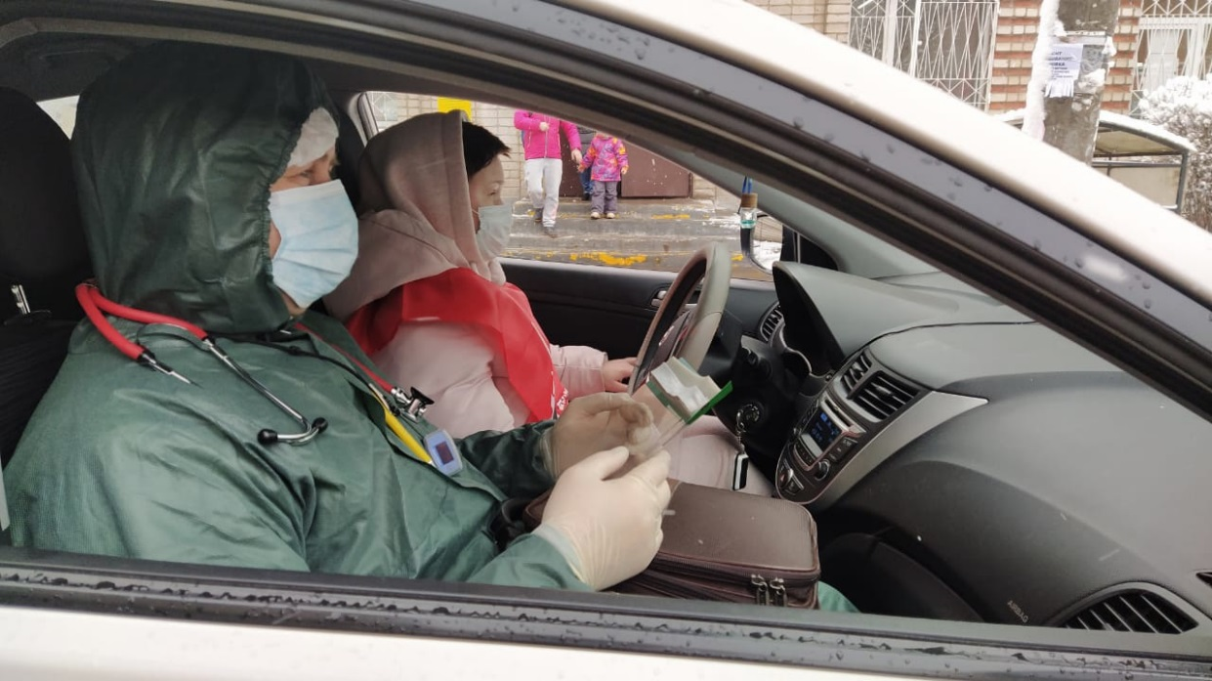
АВТО ВОЛОНТЁРЫ
ПОМОГЛИ ВРАЧАМ

Slide 9
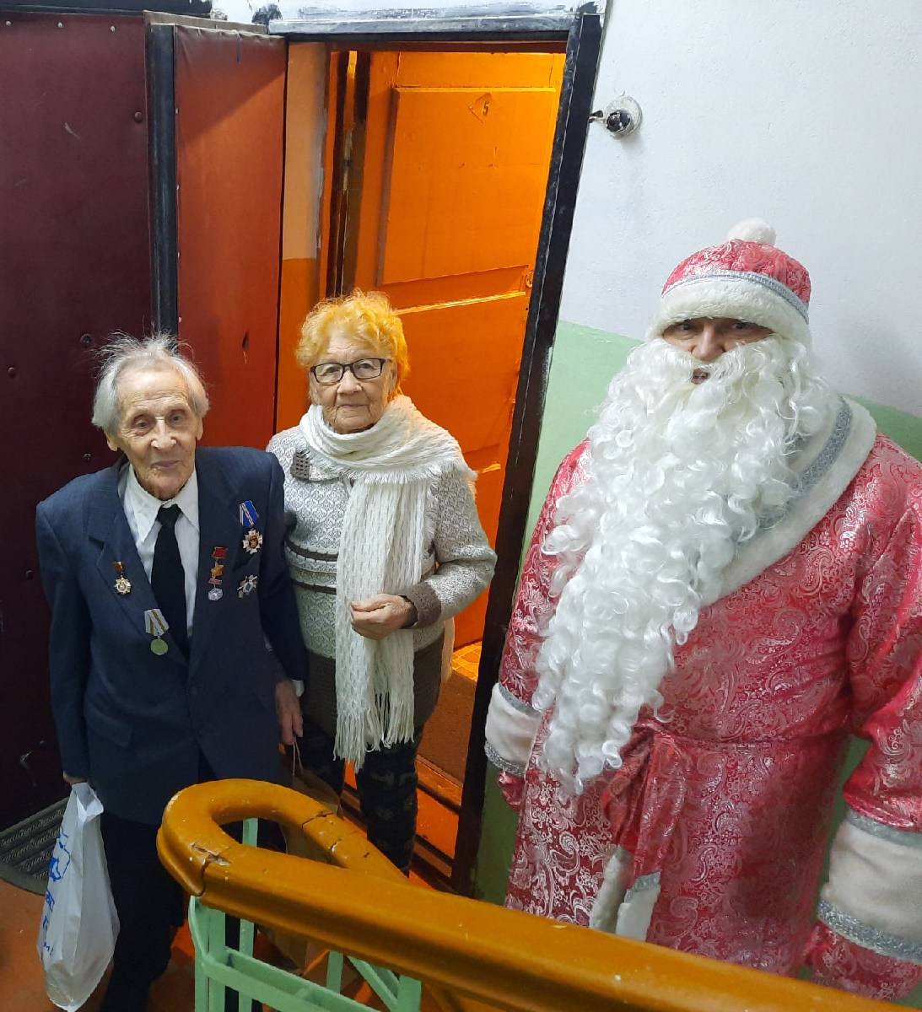
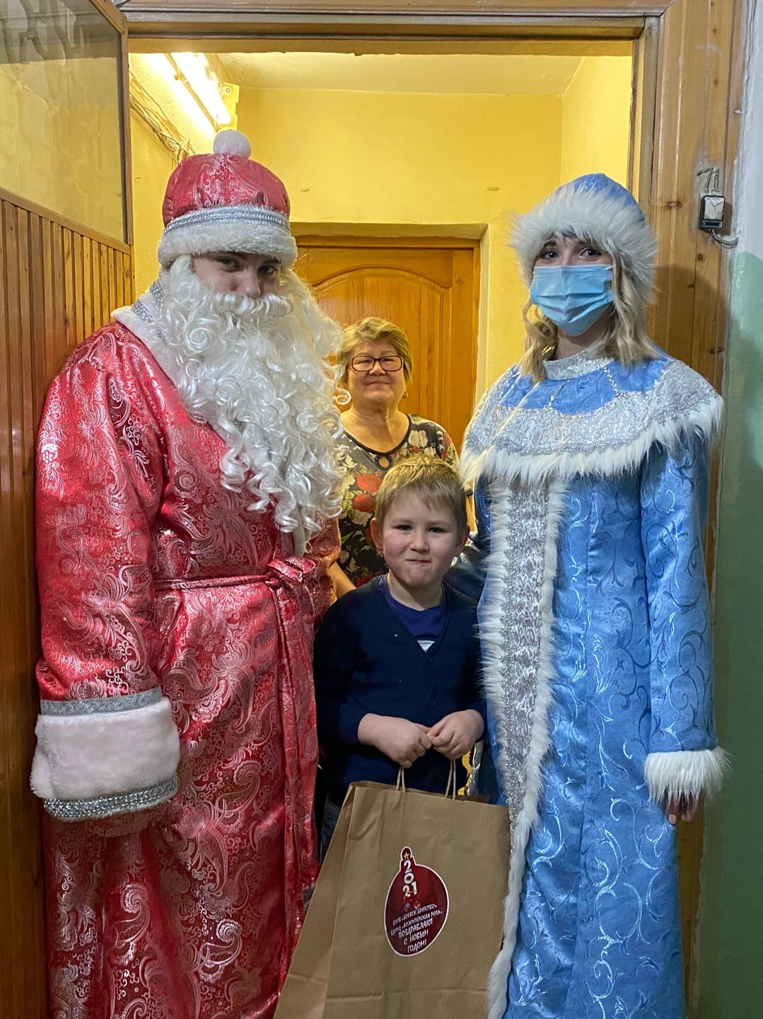
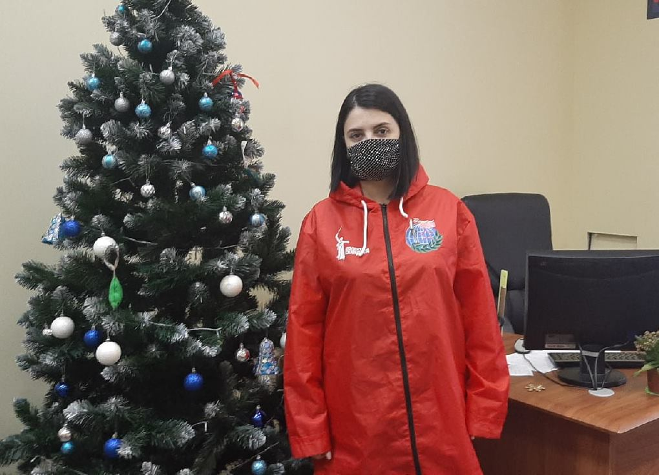
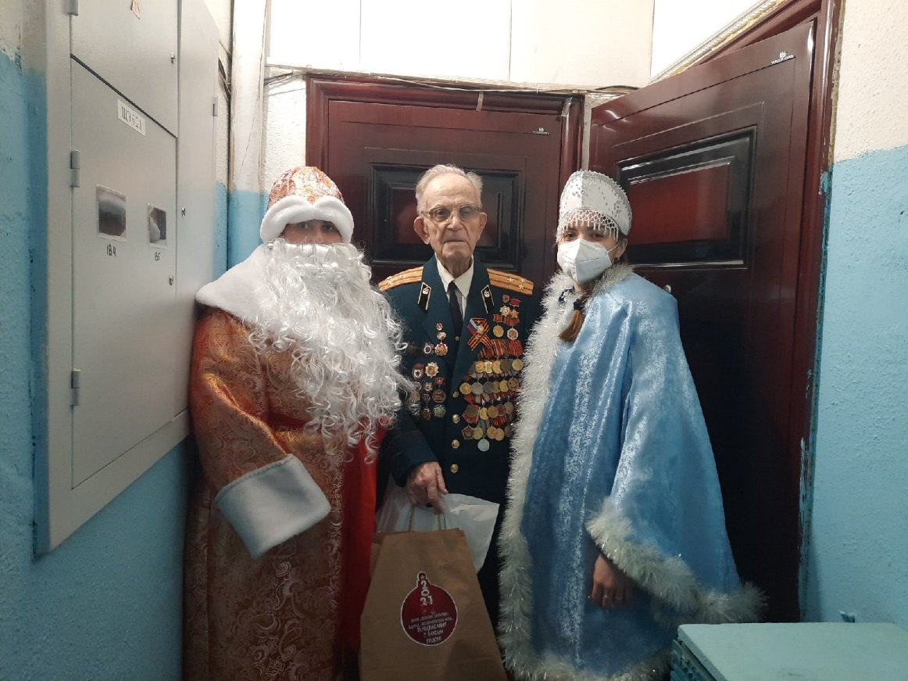
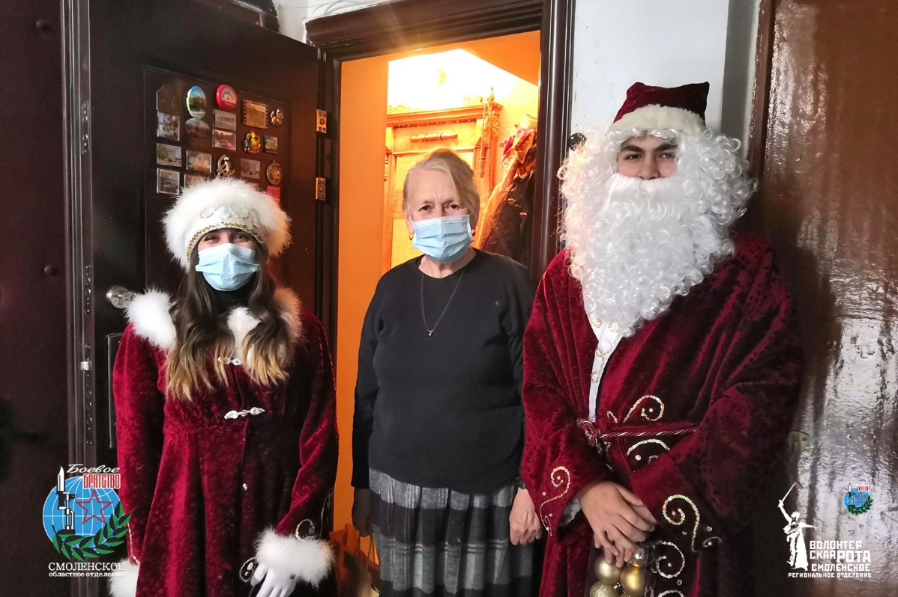
ПОЗДРАВИЛИ
С НОВЫМ ГОДОМ БОЛЕЕ 100 ВЕТЕРАНОВ

Slide 10
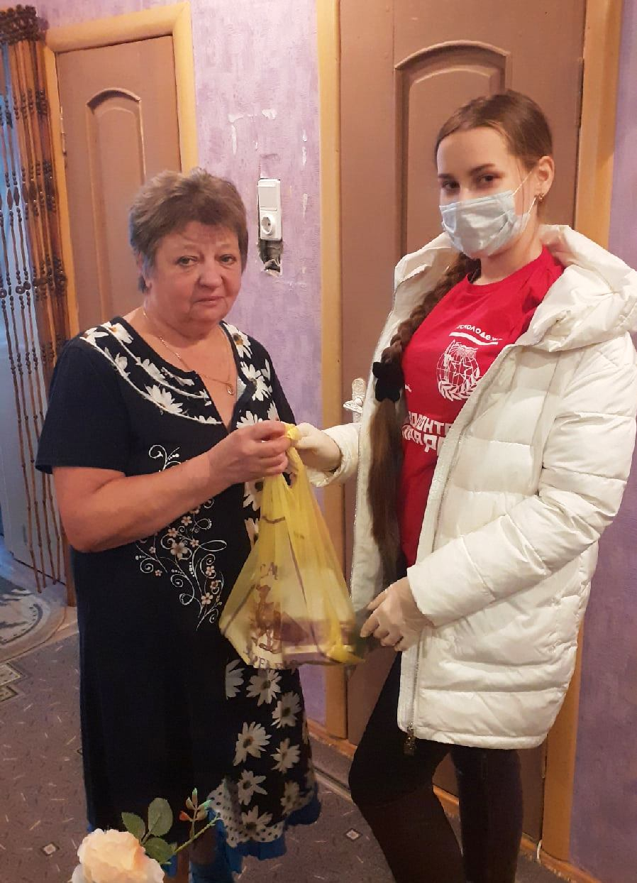
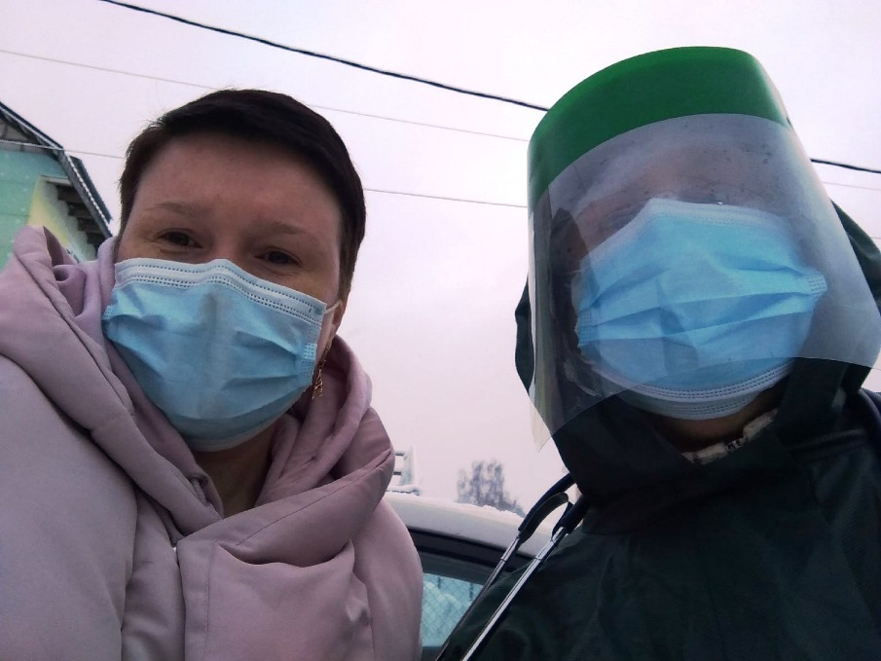
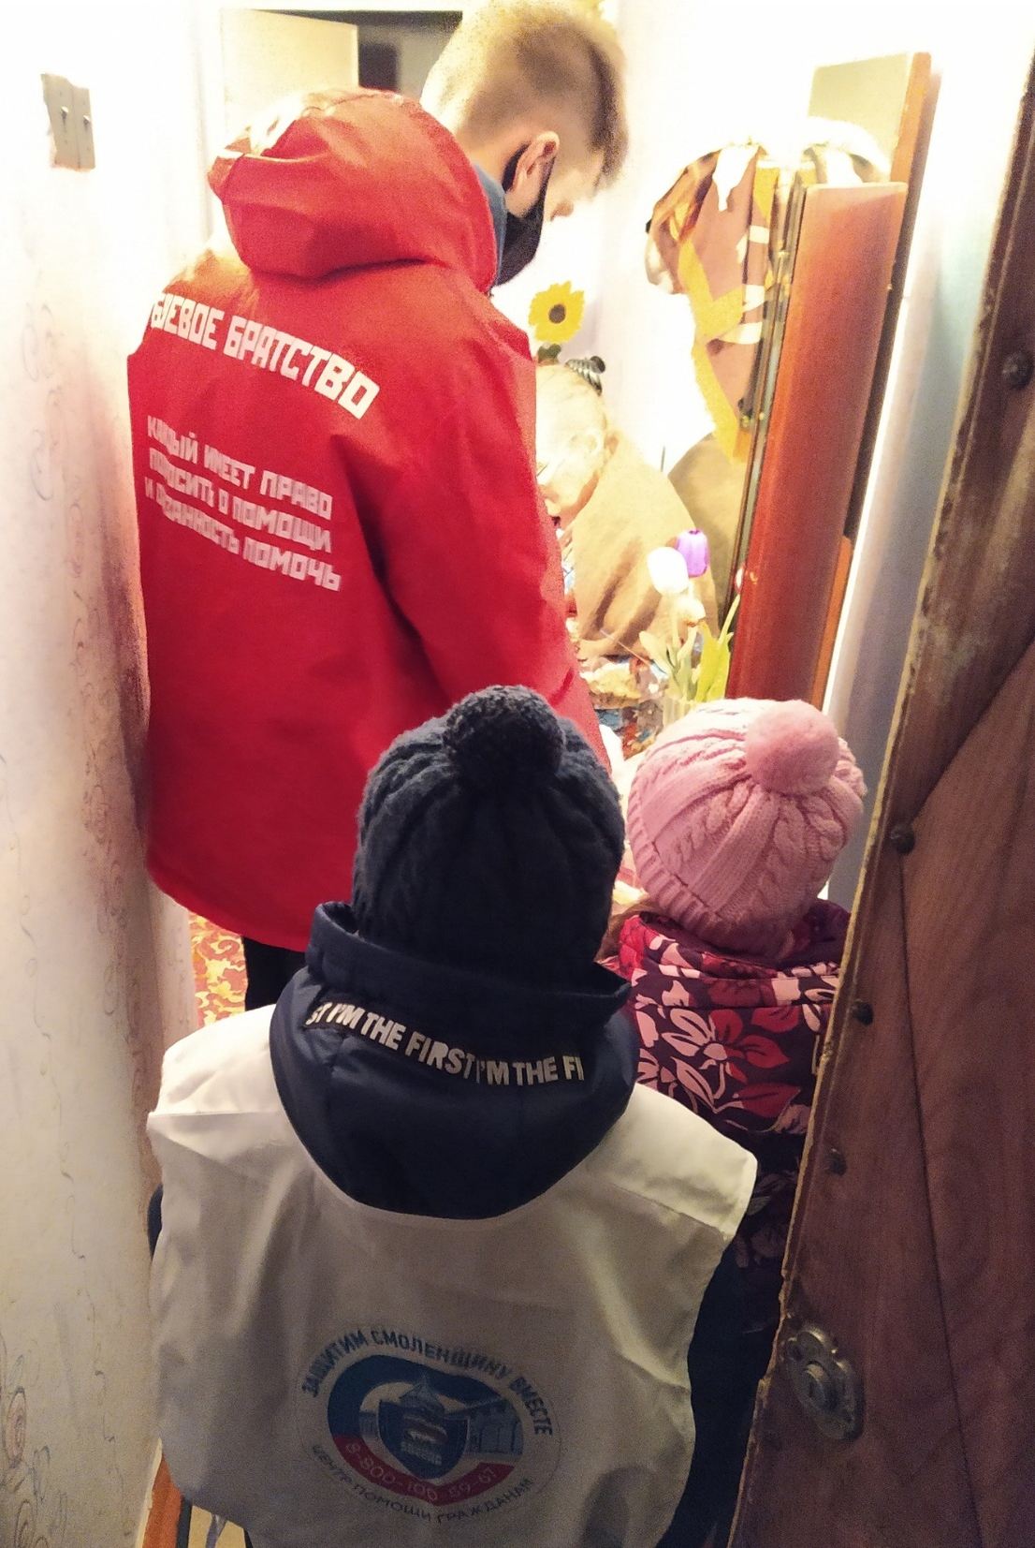
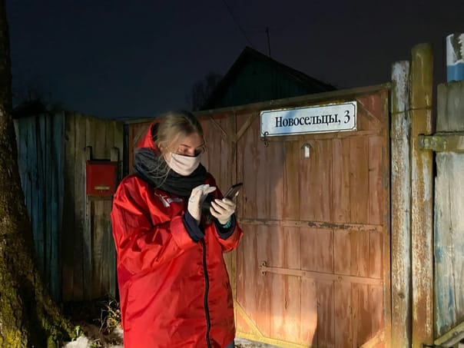
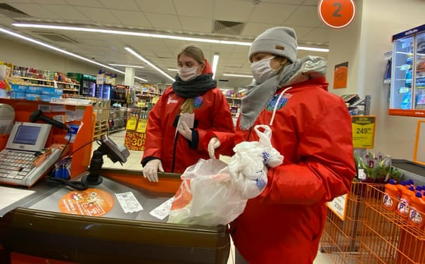
ПОМОГАЕМ
В ПРАЗДНИКИ И НА ВЫХОДНЫХ

Slide 11
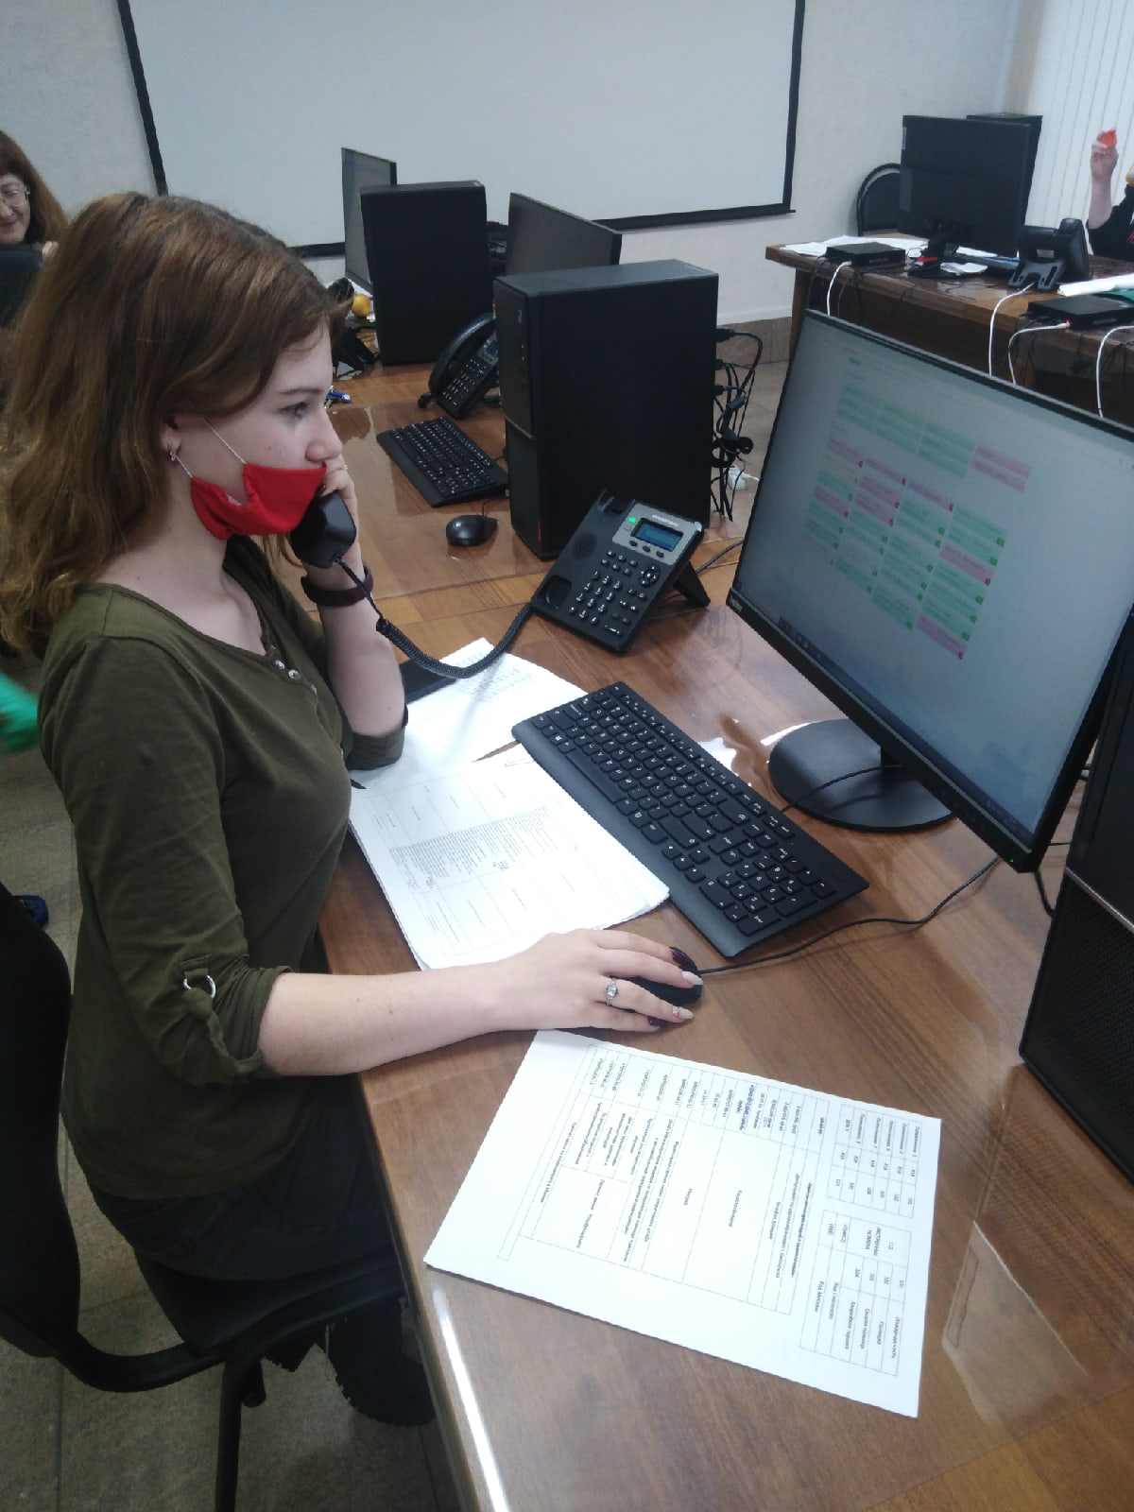
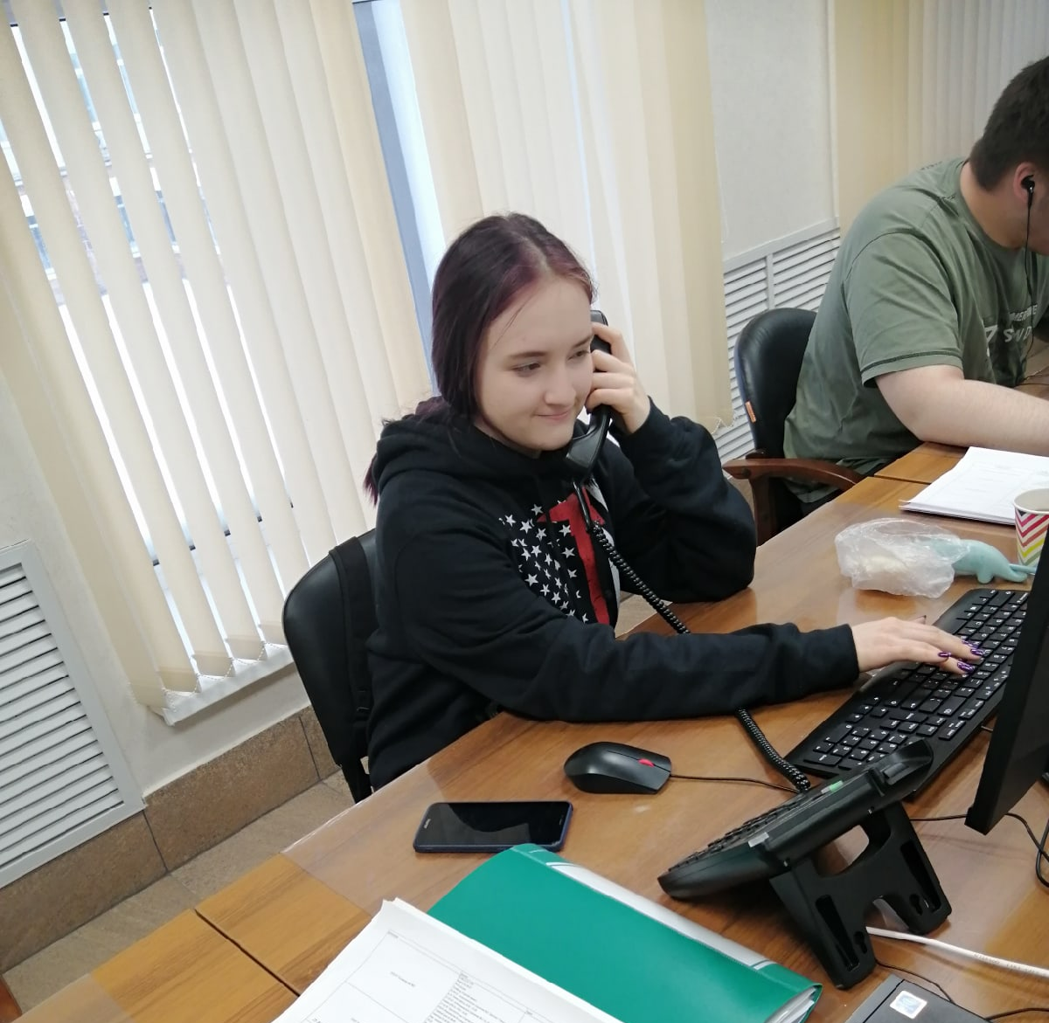
ПОМОГЛИ
ОРГАНИЗОВАТЬ РАБОТУ ЕДИНОГО ИНФОРМАЦИОННОГО КОЛ ЦЕНТРА СЛУЖБЫ 122

Slide 12
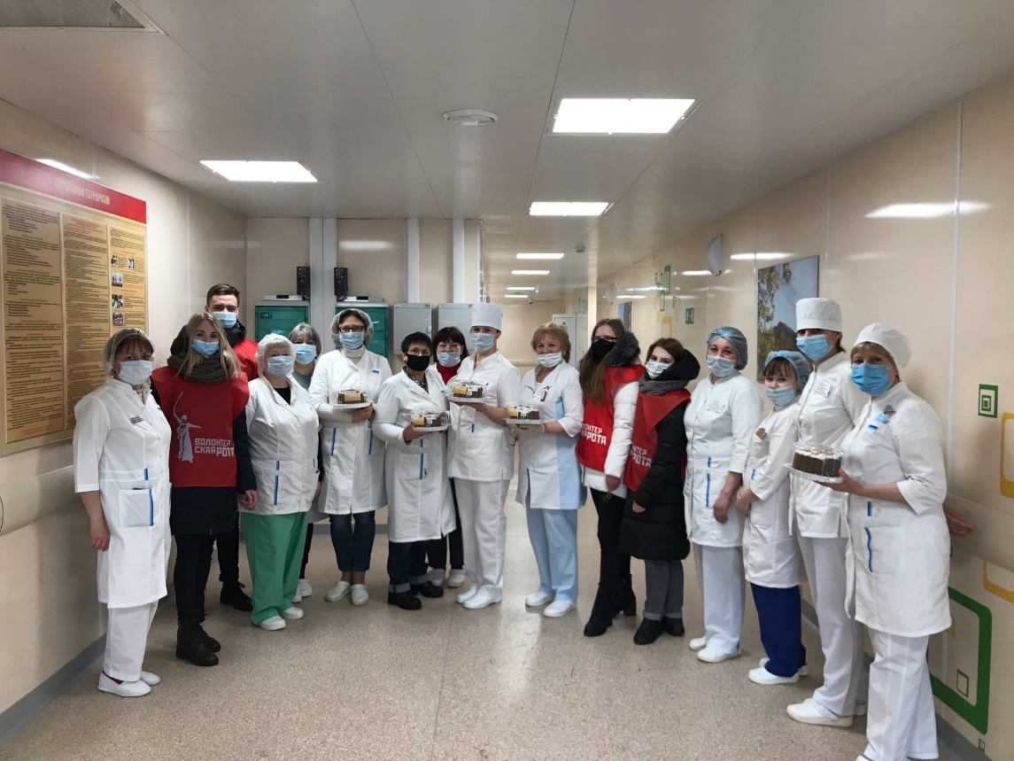
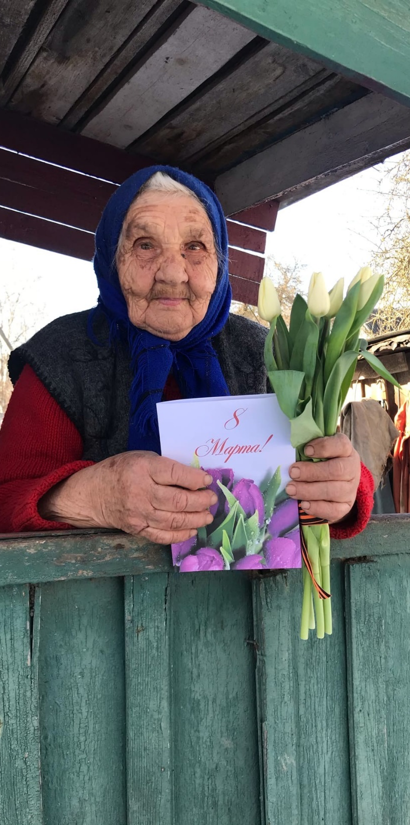
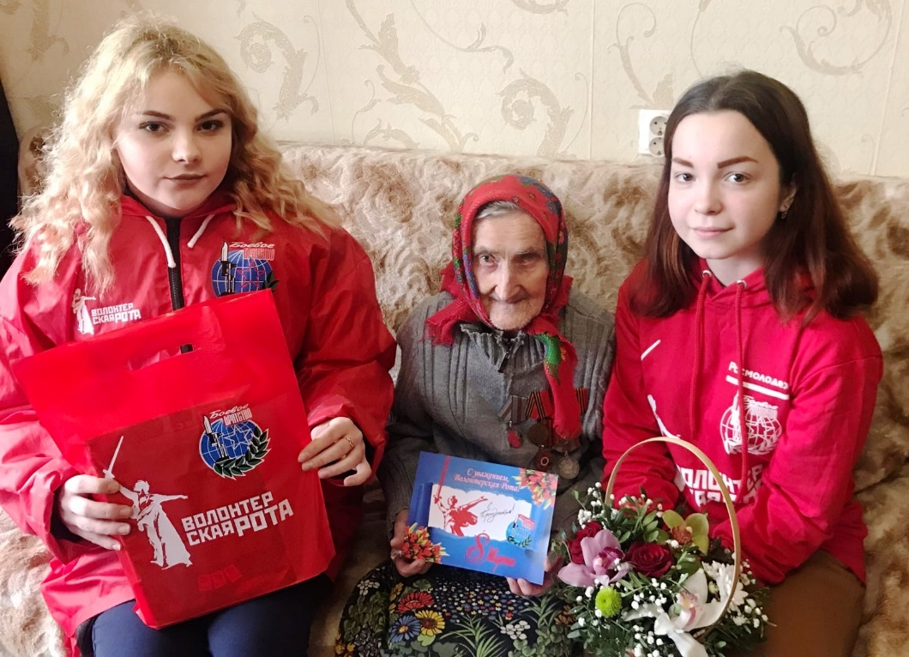
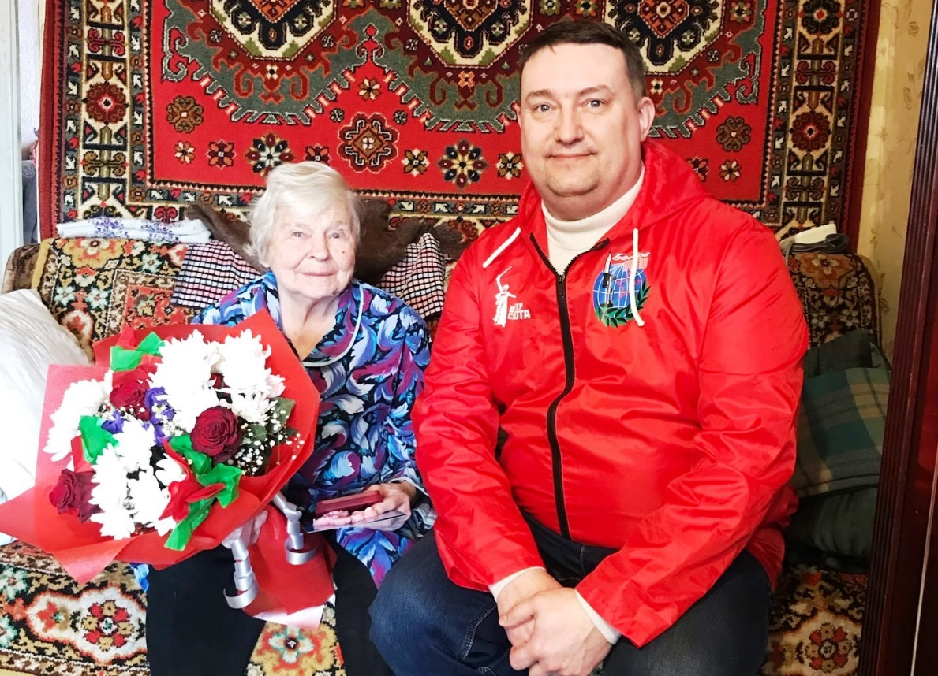
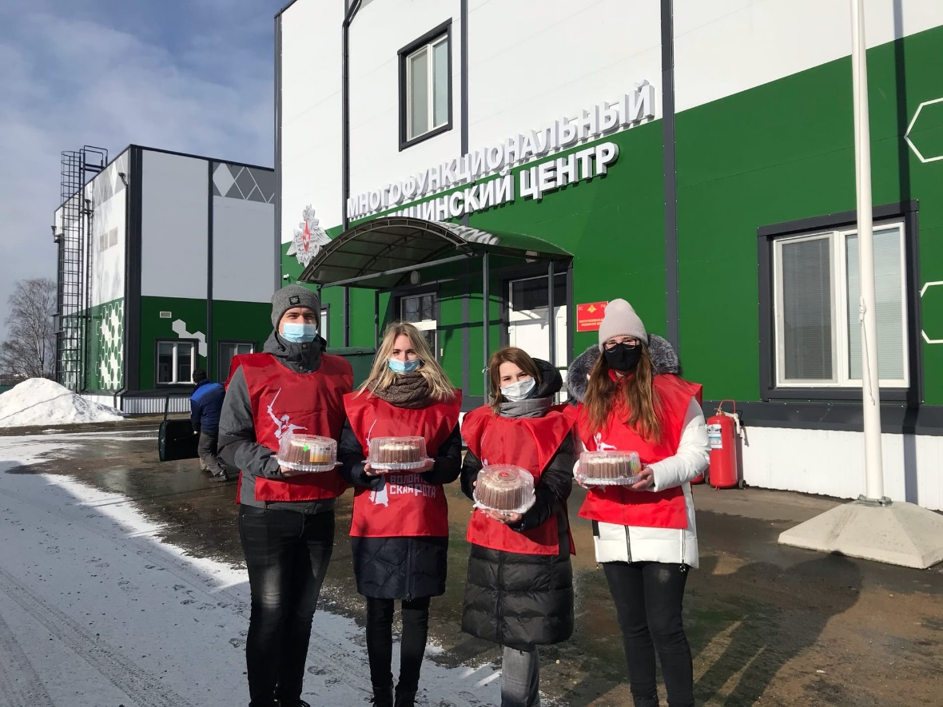
ПОЗДРАВИЛИ
БОЛЕЕ 100
ЖЕНЩИН

Slide 13
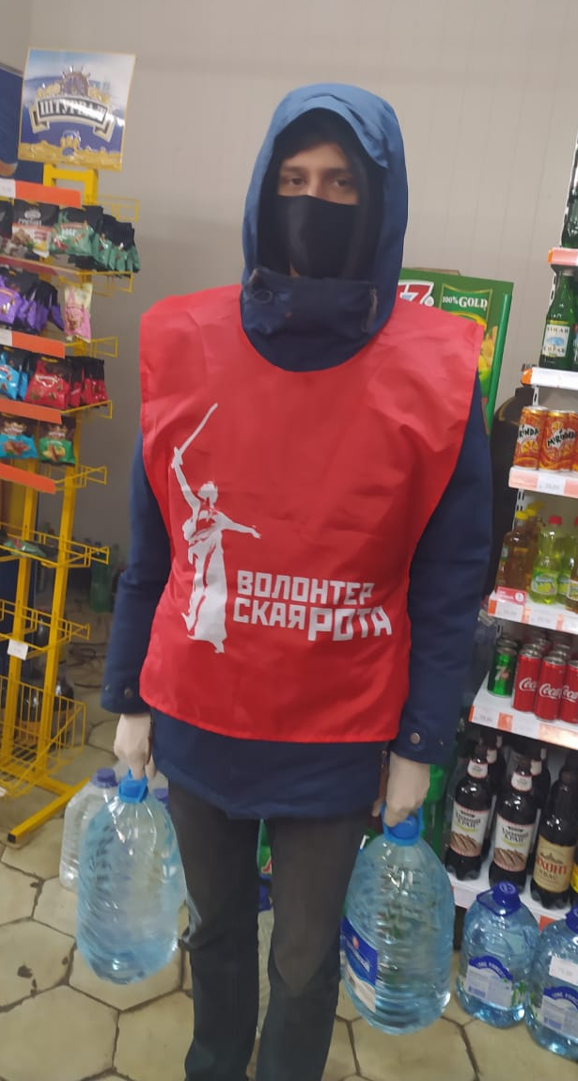




ПОМОГАЛИ,
ПОМОГАЕМ
И БУДЕМ ПОМОГАТЬ!

Slide 14


